Slide 1
ИЗУЧЕНИЕ ЛЕКСИКИ
В
НАЧАЛЬНОЙ ШКОЛЕ

Slide 2
«Родной язык – это язык слов: больших и маленьких, простых и сложных, понятных и непонятных. Сама природа слова, его связь с окружающим миром требует вдумчивого и осмысленного подхода к работе над лексикой русского языка. Через родное слово, отражается вся история духовной жизни народа»
К.Д.Ушинский

Slide 3
Лексика – это совокупность слов, словарный состав того или иного языка.
Раздел науки, который изучает словарный состав, называется лексикологией.
Лексикология имеет свой объект изучения – слово, и свою систему понятий.

Slide 4
В лексикологии слова изучаются с точки зрения:
их смыслового значения;
места в общей системе лексики;
происхождения;
употребляемости;
сферы применения в процессе общения;
их экспрессивно-стилистического характера.

Slide 5
Методика развития речи
на лексическом уровне
Обогащение
словаря
Уточнение
словаря
Устранение
нелитературных
слов
Активизация
словаря

Slide 6
Приёмы работы над значением нового слова
Словообразовательный анализ
Сопоставление слов
Объяснение значения через контекст
Включение нового слова в контекст
Выяснение значения нового слова

Slide 7
Показ предмета, картинки, макета
Способ подбора синонимов
Приём подбора анатомической пары
Развёрнутое описание
Способ логического определения

Slide 8
Оттенками
лексического
значения
Эмоционально-
экспрессивной
окраской
Сочетаемостью
с другими
словами
Синонимы
различаются
Стилистической
принадлежностью
Степенью
употребительности

Slide 9
Система практических упражнений с синонимами
Обнаружение в тексте, объяснение значений и различий
Подбор синонимов
Активизация синонимов
Исправление речевых ошибок

Slide 10
Система практических упражнений с антонимами
Подбор антонимов (холодный -…..)
Составление предложений
Замена антонимов
Продолжение начатого предложения с антонимами
Подбор антонимов к многозначным словам
(свежий хлеб -…хлеб,свежий ветер - ….ветер
Составление параллельных
синонимических рядов( старый,ветхий-
новый,крепкий).

Slide 11
Многозначность слов
Подобрать слова, которые имели бы по 2-3 значения.
Сравнить значения слов в сочетаниях: идут часы,идут дети,идёт строительство.
Подобрать близкие по смыслу слова.
Подобрать противоположные по смыслу слова.

Slide 12
Смотрит зайка косой,
Как девчонка с косой
За речною косой
Травы косит косой.
М.Митрейкин
На траве лежит роса,-
Косит травушка коса.
У меня один вопрос:
Сколько есть на свете кос?
В.Гольдберг

Slide 13
АКТИВИЗАЦИЯ СЛОВАРЯ
Составление
словосочетаний
Составление
предложений
Близкий к
тексту
пересказ
Рассказы
по
наблюдениям

Slide 14
Этапы активизации словаря
1.Толкование слова
контекст
подбор синонимов или антонимов
описательный оборот
оборот, включающий в себя известное слово
2.Чтение и запись слова
3.Работа над образцами употребления слова
4.Работа над семантическими связями
слова

Slide 15
Этимологическая работа со словом
Творческое списывание
Письменные ответы на вопросы
Игра «Верно ли?»
Этимологические кроссворды
Словарные диктанты с опорой на этимологию

Slide 16
Объяснительный диктант с лексическим заданием
Как называется точная выдержка из произведения?
Как называется почин, первый шаг в каком-то деле?
Как называется инструмент для вычерчивания окружности?
Цитата (цитос), инициатива (иницум), циркуль (циркус).

Slide 17
Узнай слово по полной этимологической справке
Это слово произошло от ….
…общеславянского КОР – «рог»
… общеславянского ДОР, что значит «расчищенное место»
…восточнославянского КОРЗАТЬ – «рубить ветки, счищать кору»

Slide 18
Узнайте слово только по началу этимологической справки к нему
… лат. salfo (сальфо)
…лат. vermis (вермис)
…лат herba (герба)
…лат patria (патриа)
…лат vita (вита)

Slide 19
Самодиктант
Вспомни и запиши как можно больше слов….
…имеющих в своём составе исторический корень –кол- (от коло) со значением круг.
Колесо, коляска, колесница, колея, кольцо, кольчуга, около, околица, околыш, околоток, колобок…

Slide 20
«Словарь – это вселенная в
алфавитном порядке»
А.Франс

Slide 21
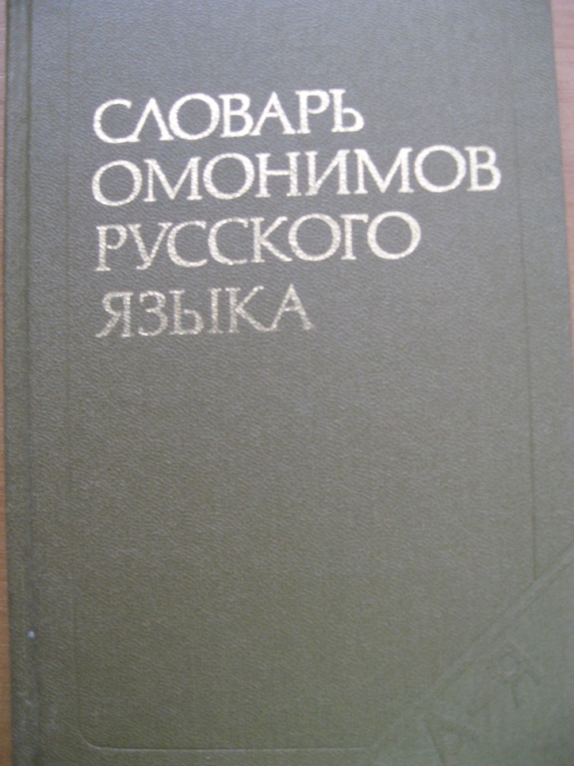
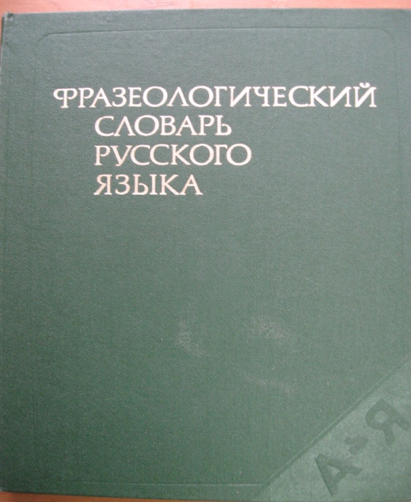

Slide 22
Название словаря.
Автор, редактор словаря.
Издательство и год издания.
К какому типу относится словарь.
Каково назначение словаря.
Расположение слов в словаре.
Структура словаря.
Объём словника.
Как знакомиться с неизвестным или новым словарём.

Slide 23
«Дитя, которое не привыкло вникать в смысл слова, темно понимает или совсем не понимает его настоящего значения и не получило навыка распоряжаться им свободно в устной и письменной речи, всегда будет страдать от этого недостатка при изучении другого предмета»
К.Д.Ушинский

